Slide 1
Báo cáo thực tập
Từ 19/9 tới 26/9
Trịnh Xuân Tùng
27/9/2020

Slide 2
Nội dung
Autoregression
Moving average
ARIMA

Slide 3
Autoregression

Slide 4
Autoregression
Là việc sử dụng các lag features (tức các dữ liệu từ trước) để đoán dữ liệu tương lai
Autocorrelation: muốn áp dụng autoregression, tập dữ liệu phải có tính autocorrelation, tức dữ liệu ở các mốc thời gian có tương quan với nhau

Slide 5

Autoregression
Áp dụng trong Python:

Slide 6
Moving
Average

Slide 7
Moving Average
Là việc áp dụng autoregression để dự đoán residual error của một tập dữ liệu time series.
Có thể dùng residual error dự đoán được để bổ sung vào model.

Slide 8
ARIMA

Slide 9
K-nearest neighbors
Tính kết quả 1 điểm dữ liệu bằng cách tổng hợp kết quả K điểm gần nó nhất
Số neighbors cần đủ cao để có kết quả chính xác, nhưng không được cao quá, sẽ dẫn tới overfitting

Slide 10

K-nearest neighbors
Áp dụng trong Python:
sklearn.neighbors.KneighborsClassifier(n_neighbors,p,weights)
  n_neighbors: Số neighbors tính toán:
  p: tham số trong hàm Minkowski:
  Weights: cách tính trọng số: uniform hoặc distance

Slide 11
Time series forecasting

Slide 12
ARIMA
ARIMA bao gồm:
  AR: Autoregression
  I: Integrated: sử dụng kĩ thuật nhằm làm dữ liệu stationary
  MA: Moving Average: sử dụng moving average model để dự đoán residual error.

Slide 13
ARIMA
ARIMA(p,d,q):
  p: lag order
  d: degree of differencing
  q: order of moving average

Slide 14
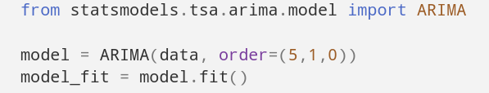
ARIMA
Trong Python:

Slide 15
Tổng kết
AR: dự đoán dựa trên quá khứ
MA: dự đoán residual error bằng AR
ARIMA: kết hợp AR, MA, và kĩ thuật làm stationary dữ liệu

